Slide 1
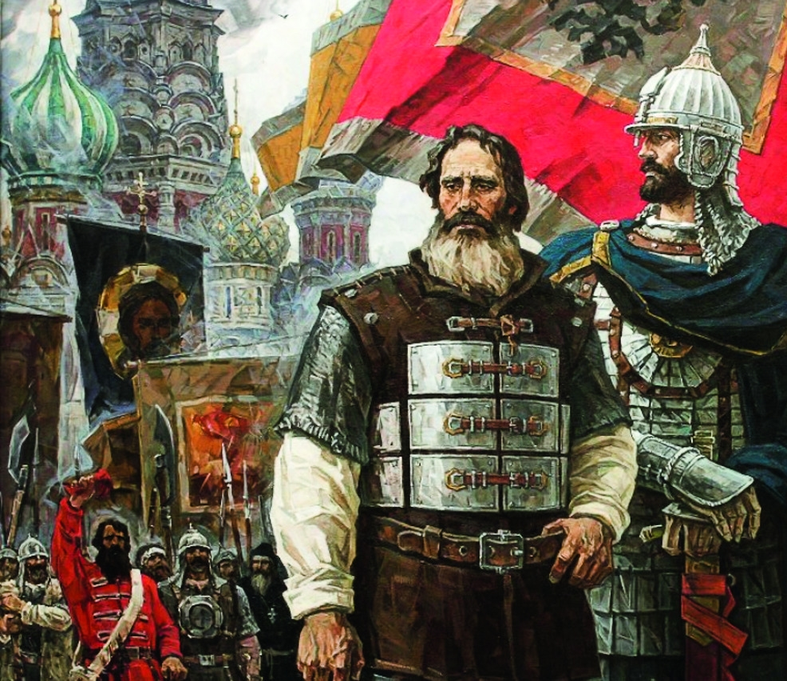
Герои Смутного времени
Начать игру
Правила игры

Slide 2
Правила игры
В игре принимают участие две команды.
Открывать поля можно в произвольном порядке. Для этого командам необходимо ответить на ряд вопросов.
По жребию определяется та команда, которая начинает игру первой.
Нажав на клетку игрового поля, команда должна будет ответить на вопрос.
Если команда ответила правильно, то она может сделать ещё один ход. Если неправильно, то ход переходит к команде соперника.
Выигрывает та команда, которая правильно ответит на большее количество вопросов.
К меню

Slide 3
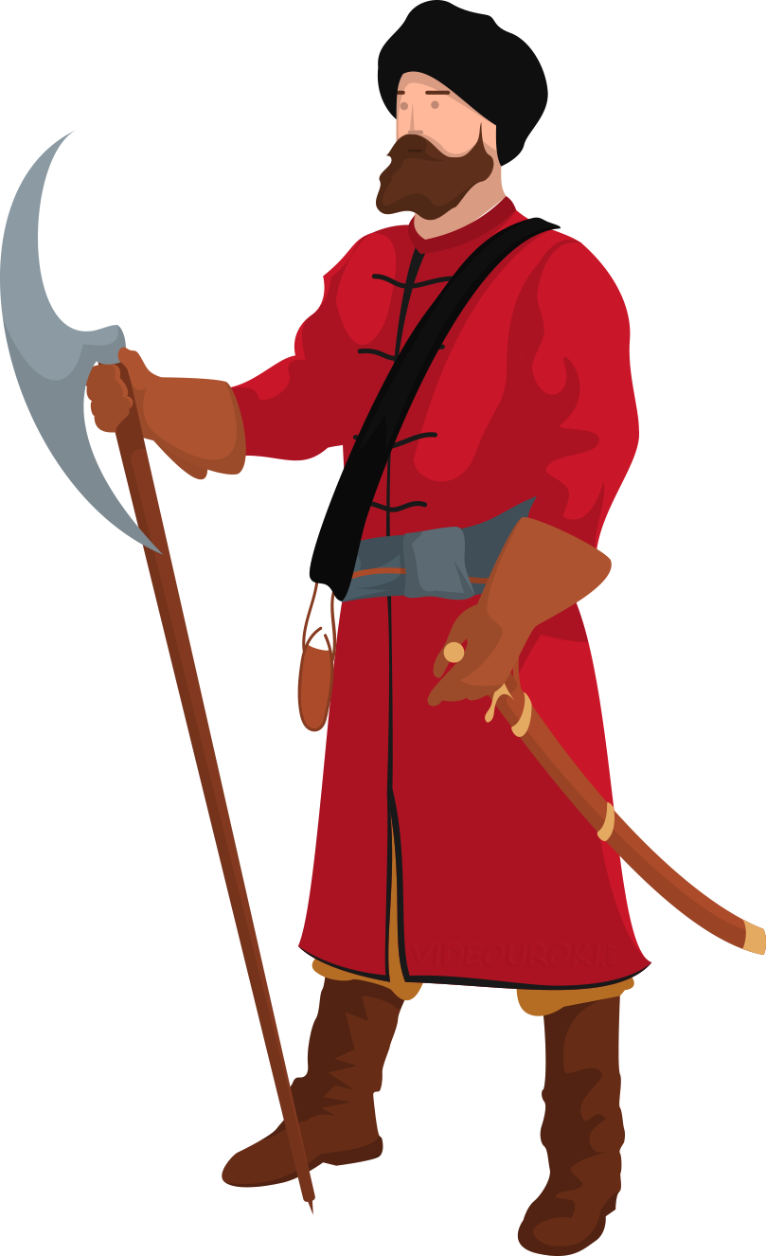
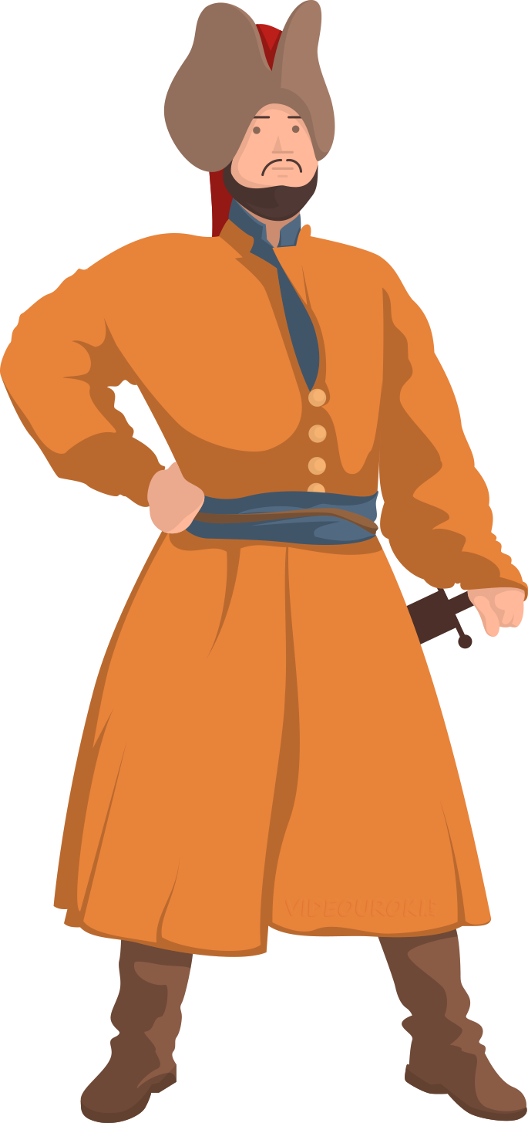
Завершить игру
Выберите вопрос

Slide 4
Ответьте на вопрос
Крестьянин из села Домнино, прославившийся спасением Михаила Романова от польско-литовского отряда во время русско-польской войны.
Иван
Сусанин
Герасим
Курин
Егор
Стулов
Фёдор
Конюхов

Slide 5
Вы ответили верно
Иван Сусанин
Согласно царской грамоте от 30 ноября (10 декабря) 1619 года, поздней зимой 1613 года уже наречённый Земским собором царь Михаил Романов и его мать инокиня Марфа «были на Костроме». Зная об этом, польско-литовский отряд пытался отыскать дорогу к селу, чтобы захватить юного Романова. Недалеко от Домнина они встретили вотчинного старосту Ивана Сусанина и «пытали у него» местонахождение царя Михаила Фёдоровича.
Сусанин был подвергнут жестоким пыткам, но не выдал места убежища царя и был замучен поляками и литовцами «до смерти». Бытует версия о том, что он стал их проводником, но повёл не к царю, а далеко в чащу леса к болотам.
Вернуться назад

Slide 6
Вы ответили неверно
Иван Сусанин
Согласно царской грамоте от 30 ноября (10 декабря) 1619 года, поздней зимой 1613 года уже наречённый Земским собором царь Михаил Романов и его мать инокиня Марфа «были на Костроме». Зная об этом, польско-литовский отряд пытался отыскать дорогу к селу, чтобы захватить юного Романова. Недалеко от Домнина они встретили вотчинного старосту Ивана Сусанина и «пытали у него» местонахождение царя Михаила Фёдоровича.
Сусанин был подвергнут жестоким пыткам, но не выдал места убежища царя и был замучен поляками и литовцами «до смерти». Бытует версия о том, что он стал их проводником, но повёл не к царю, а далеко в чащу леса к болотам.
Вернуться назад

Slide 7
Ответьте на вопрос
Он практически не оставил о себе исторических следов до 1611 года. Известно лишь то, что был он мясником или имел собственную мясную лавку. Сохранились данные о том, что носил он прозвище Сухорук и, по-видимому, мало отличался от горожан. Но в период борьбы русского народа против польско-литовской и шведской интервенций он стал организатором и одним из руководителей Второго ополчения 1611—1612 годов.
Борис
Годунов
Иван
Мазепа
Кузьма
Минин
Николай
Тучков

Slide 8
Вы ответили верно
Кузьма Минин
В 1611 году нижегородский земский староста Кузьма Минин обратился к горожанам с призывом создать народное ополчение. По предложению Минина на пост главного воеводы был приглашён новгородский князь Дмитрий Пожарский. Под знамёна Пожарского и Минина собралось огромное по тому времени войско — более 10 000 служилых поместных людей, до 3000 казаков, более 1000 стрельцов и множество крестьян.
Решающее сражение под Москвой произошло 3 сентября. Натиск войск гетмана Ходкевича сдерживали воины Пожарского. Не выдержав натиска, они вынуждены были отступить. Собрав оставшиеся силы, Кузьма Минин предпринял ночную атаку. Большинство участвовавших в ней воинов погибли, Минин был ранен, но этот подвиг воодушевил остальных. Враги наконец были отброшены. Поляки отступили по направлению к Можайску. Судьба Москвы была предрешена. Это поражение было единственным в карьере гетмана Ходкевича.
Вернуться назад

Slide 9
Вы ответили неверно
Кузьма Минин
В 1611 году нижегородский земский староста Кузьма Минин обратился к горожанам с призывом создать народное ополчение. По предложению Минина на пост главного воеводы был приглашён новгородский князь Дмитрий Пожарский. Под знамёна Пожарского и Минина собралось огромное по тому времени войско — более 10 000 служилых поместных людей, до 3000 казаков, более 1000 стрельцов и множество крестьян.
Решающее сражение под Москвой произошло 3 сентября. Натиск войск гетмана Ходкевича сдерживали воины Пожарского. Не выдержав натиска, они вынуждены были отступить. Собрав оставшиеся силы, Кузьма Минин предпринял ночную атаку. Большинство участвовавших в ней воинов погибли, Минин был ранен, но этот подвиг воодушевил остальных. Враги наконец были отброшены. Поляки отступили по направлению к Можайску. Судьба Москвы была предрешена. Это поражение было единственным в карьере гетмана Ходкевича.
Вернуться назад

Slide 10
Ответьте на вопрос
Участник Первого народного ополчения 1611 года, руководитель Второго народного ополчения, освободившего Россию от иноземных интервентов в годы Смуты. После освобождения Москвы был воеводой в Можайске, возглавлял ряд приказов. Незадолго до смерти принял монашеский постриг и взял себе в память о своём соратнике имя Кузьма.
Дмитрий Пожарский
Фёдор Калашников
Василий
Шуйский
Иван Путятин

Slide 11
Вы ответили верно
Князь Дмитрий Пожарский
Накануне созыва Второго ополчения князь Пожарский лечился в своём имении в Нижегородском уезде. Именно в Нижнем Новгороде земский староста Кузьма Минин начал собирать новое ополчение. Возник вопрос о кандидатуре воинского предводителя. Горожане послали в село князя делегацию с просьбой принять эту должность.
22 августа началась Московская битва, которая закончилась разгромом противника и уходом войск Ходкевича. В дальнейшем князь Пожарский принимал участие в организации выборов нового царя.
В последующие годы Пожарский продолжает выполнять различные воинские поручения, возглавляет Ямской, а потом Разбойный и Поместный приказы. Скончался князь на 65-м году жизни.
Вернуться назад

Slide 12
Вы ответили неверно
Князь Дмитрий Пожарский
Накануне созыва Второго ополчения князь Пожарский лечился в своём имении в Нижегородском уезде. Именно в Нижнем Новгороде земский староста Кузьма Минин начал собирать новое ополчение. Возник вопрос о кандидатуре воинского предводителя. Горожане послали в село князя делегацию с просьбой принять эту должность.
22 августа началась Московская битва, которая закончилась разгромом противника и уходом войск Ходкевича. В дальнейшем князь Пожарский принимал участие в организации выборов нового царя.
В последующие годы Пожарский продолжает выполнять различные воинские поручения, возглавляет Ямской, а потом Разбойный и Поместный приказы. Скончался князь на 65-м году жизни.
Вернуться назад

Slide 13
Ответьте на вопрос
Этот патриарх известен как главный вдохновитель народных ополчений, спасших Русское государство от польской интервенции.
Патриарх
Тихон
Патриарх
Гермоген
Патриарх
Кирилл
Патриарх
Алексий

Slide 14
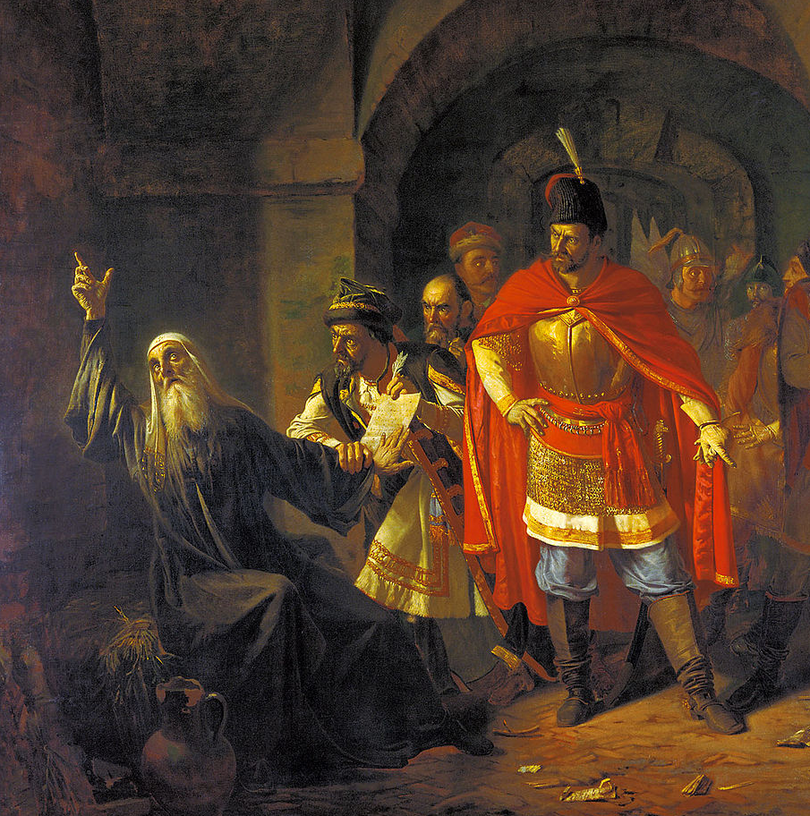
Вы ответили верно
Патриарх Гермоген
С кандидатурой на русский престол польского королевича Владислава патриарх согласился скрепя сердцем и только при условии, что тот примет веру православную, а польские войска покинут территорию России. Когда стало понятно, что польская сторона на это не пойдёт, патриарх стал писать воззвания к русскому народу, призывавшие восстать и свергнуть польскую власть.
Он продолжал благословлять ополчения и рассылать грамоты, фактически находясь в заложниках в Кремле. Его заточили в Чудовом монастыре, где спустя девять месяцев заключения, 17 (27) февраля 1612 года, он скончался от голода, так и не дождавшись освобождения Москвы.
Вернуться назад

Slide 15
Вы ответили неверно
Патриарх Гермоген
С кандидатурой на русский престол польского королевича Владислава патриарх согласился скрепя сердцем и только при условии, что тот примет веру православную, а польские войска покинут территорию России. Когда стало понятно, что польская сторона на это не пойдёт, патриарх стал писать воззвания к русскому народу, призывавшие восстать и свергнуть польскую власть.
Он продолжал благословлять ополчения и рассылать грамоты, фактически находясь в заложниках в Кремле. Его заточили в Чудовом монастыре, где спустя девять месяцев заключения, 17 (27) февраля 1612 года, он скончался от голода, так и не дождавшись освобождения Москвы.
Вернуться назад

Slide 16
Ответьте на вопрос
Ополчение под его руководством первым предприняло попытку освободить столицу, нанесло реальный урон интервентам и разрушило авторитет «Семибоярщины».
Герман Трубецкой
Иван Зарецкий
Иван Глинка
Прокопий Ляпунов

Slide 17
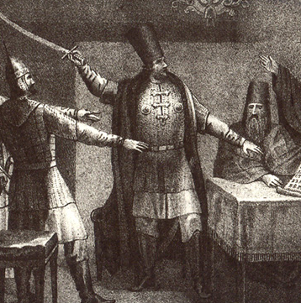
Вы ответили верно
Прокопий Ляпунов
В январе 1611 года московские бояре сообщили польскому королю Сигизмунду о восстании в Рязани. Рязанское ополчение возглавил Прокопий Ляпунов. К земскому ополчению примкнули казаки князя Дмитрия Трубецкого, атаманов Заруцкого и Просовецкого, служившие ранее «Тушинскому вору».
Подошедшие к Москве ополченцы и казаки захватили укрепления Белого города, заперев поляков и их русских приспешников в Китай-городе и Кремле. Началась длительная осада.
Между земским (в основном дворянским) ополчением и казаками возникли раздоры, которыми решил воспользоваться начальник польского гарнизона в Москве Гонсевский для устранения Ляпунова. Одним из московских дьяков, служивших оккупантам, была изготовлена подложная грамота, переданная в казачий лагерь. Фальшивка позволила противникам Ляпунова обвинить его в измене и расправиться с воеводой. Гибель Прокопия Ляпунова привела к распаду Первого ополчения. Земские отряды покинули Москву.
Вернуться назад

Slide 18
Вы ответили неверно
Прокопий Ляпунов
В январе 1611 года московские бояре сообщили польскому королю Сигизмунду о восстании в Рязани. Рязанское ополчение возглавил Прокопий Ляпунов. К земскому ополчению примкнули казаки князя Дмитрия Трубецкого, атаманов Заруцкого и Просовецкого, служившие ранее «Тушинскому вору».
Подошедшие к Москве ополченцы и казаки захватили укрепления Белого города, заперев поляков и их русских приспешников в Китай-городе и Кремле. Началась длительная осада.
Между земским (в основном дворянским) ополчением и казаками возникли раздоры, которыми решил воспользоваться начальник польского гарнизона в Москве Гонсевский для устранения Ляпунова. Одним из московских дьяков, служивших оккупантам, была изготовлена подложная грамота, переданная в казачий лагерь. Фальшивка позволила противникам Ляпунова обвинить его в измене и расправиться с воеводой. Гибель Прокопия Ляпунова привела к распаду Первого ополчения. Земские отряды покинули Москву.
Вернуться назад

Slide 19
Ответьте на вопрос
В 1610 году Лжедмитрий II направил войска на Москву. По дороге польские отряды под предводительством Яна Сапеги осадили Боровск, где воеводой был именно он. Когда поляки ворвались в город, воевода заперся в церкви Пафнутьева монастыря и погиб со словами: «Умру у гроба Пафнутия Чудотворца».
Григорий
Пушкин
Иван
Смоленский
Михаил Волконский
Алексей
Зюзин

Slide 20
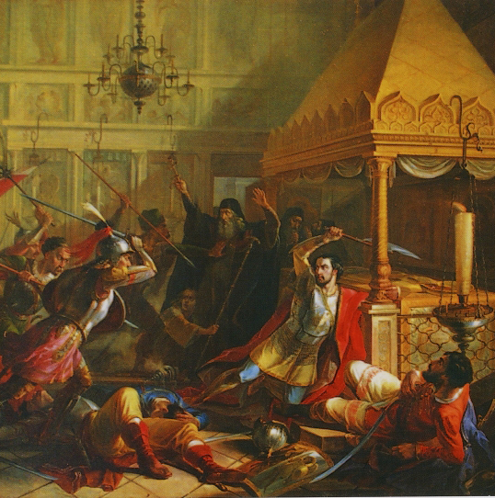
Вы ответили верно
Князь Михаил Волконский (Хромой)
В 1610 Лжедмитрий II двинулся с верными ему отрядами к Москве. Ему уже сдались Коломна, Кашира, Медынь и Серпухов, когда он подошёл к Боровску.
Не имея возможности противостоять численному превосходству противника, воевода укрылся в Пафнутьевом монастыре (в 3 км от города).
Русские воины доблестно и отважно сражались. Но на десятый день предатели открыли ворота врагу. Увидев это, князь бросился в соборный храм, встал с саблей в его дверях со словами: «Умру у гроба Пафнутия-чудотворца!» и бился, пока не погиб.
Вернуться назад

Slide 21
Вы ответили неверно
Князь Михаил Волконский (Хромой)
В 1610 Лжедмитрий II двинулся с верными ему отрядами к Москве. Ему уже сдались Коломна, Кашира, Медынь и Серпухов, когда он подошёл к Боровску.
Не имея возможности противостоять численному превосходству противника, воевода укрылся в Пафнутьевом монастыре (в 3 км от города).
Русские воины доблестно и отважно сражались. Но на десятый день предатели открыли ворота врагу. Увидев это, князь бросился в соборный храм, встал с саблей в его дверях со словами: «Умру у гроба Пафнутия-чудотворца!» и бился, пока не погиб.
Вернуться назад

Slide 22
Ответьте на вопрос
Вместе с Дмитрием Пожарским и Кузьмой Мининым руководил освобождением Москвы от поляков, причём на время после изгнания поляков и до избрания Михаила Фёдоровича был избран правителем государства. За свою деятельность получил титул «Спасителя Отечества» и был одним из претендентов на царский престол на Земском соборе 1613 года.
Дмитрий Трубецкой
Иван Заруцкий
Степан Болотников
Григорий
Отрепьев

Slide 23
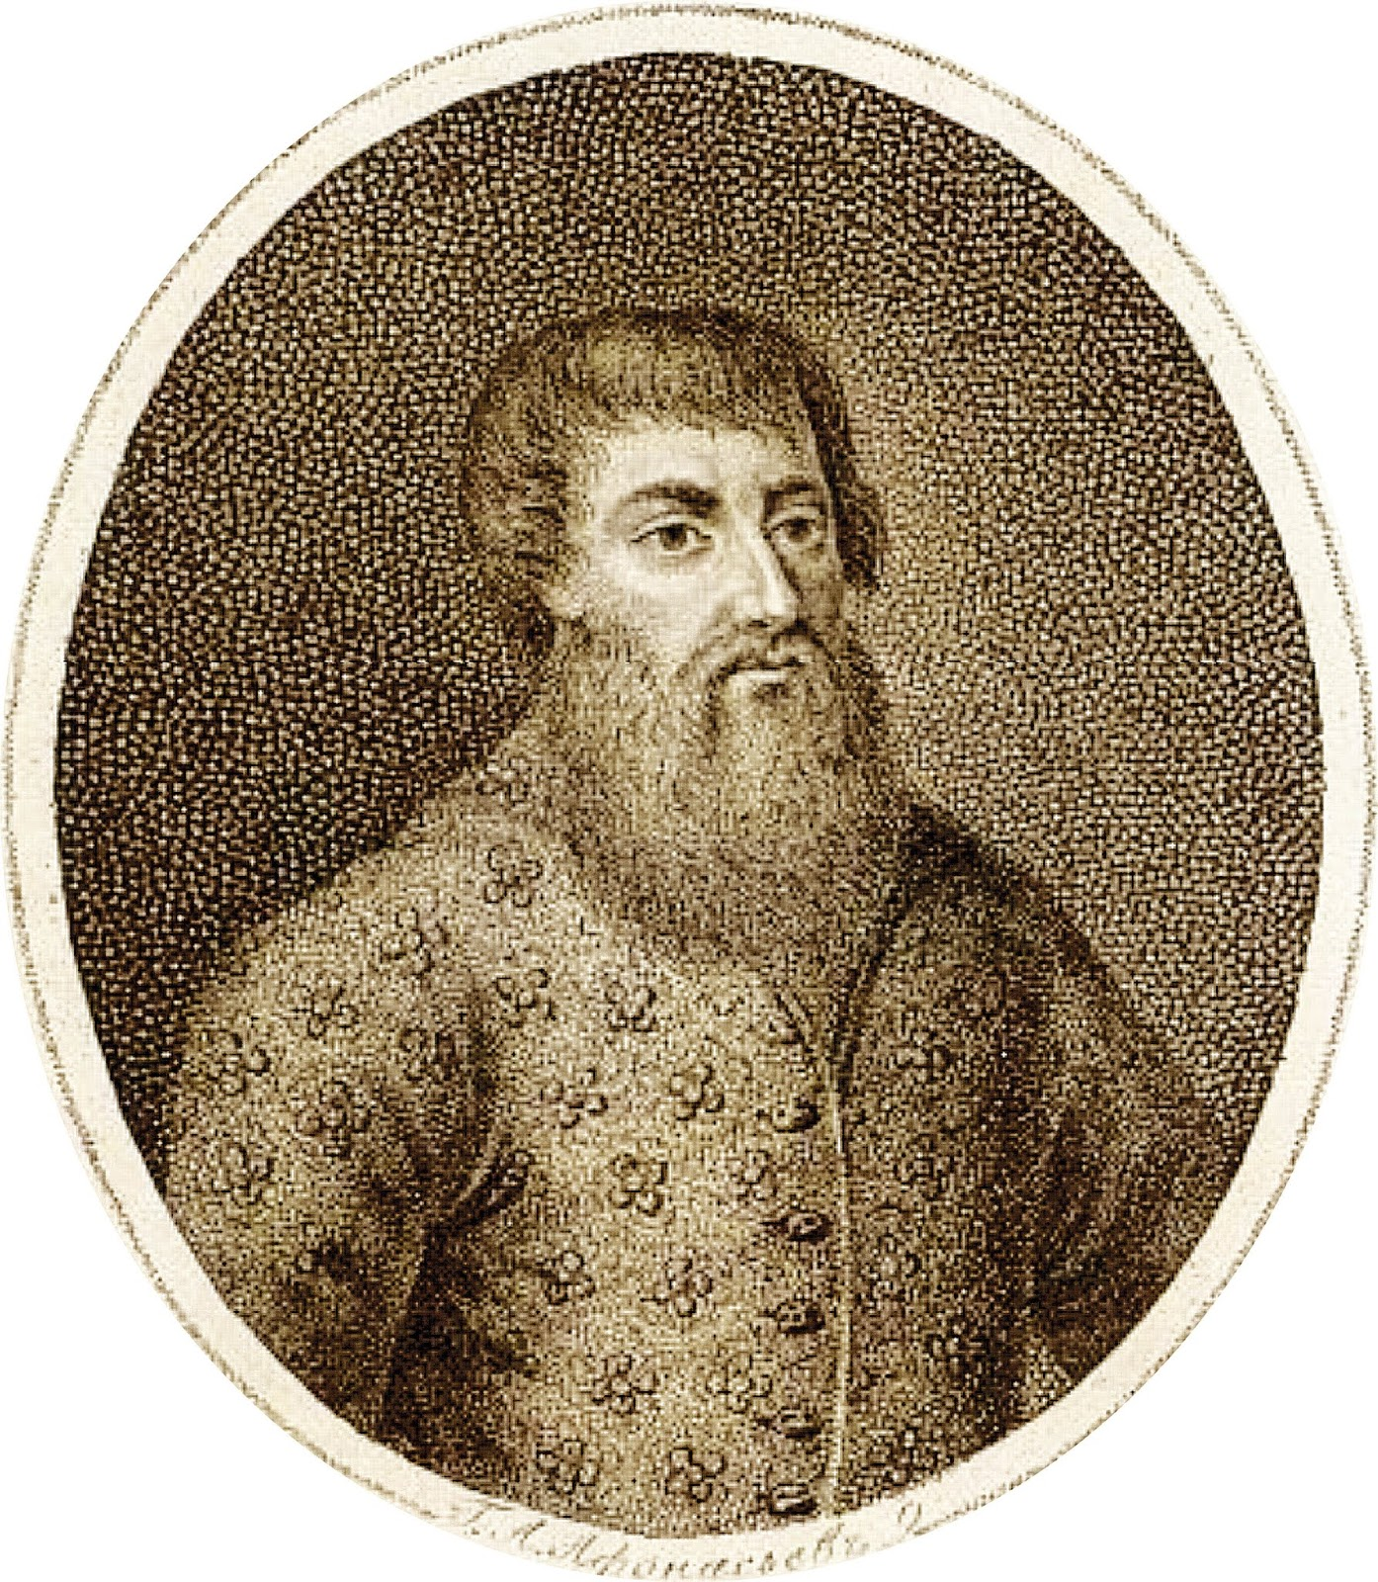
Вы ответили верно
Князь Дмитрий Трубецкой
22 октября 1612 года казаки князя Дмитрия Трубецкого взяли штурмом Китай-город. Через два дня поляки начали переговоры о капитуляции. Смутное время подошло к концу.
В январе 1613 года Земский собор «за многие службы и за радение, и за промысл, и за дородство, и за храбрство, и за правду, и за кровь» даровал Дмитрию Трубецкому в вотчину Важскую волость с городом Шенкурском.
Вернуться назад

Slide 24
Вы ответили неверно
Князь Дмитрий Трубецкой
22 октября 1612 года казаки князя Дмитрия Трубецкого взяли штурмом Китай-город. Через два дня поляки начали переговоры о капитуляции. Смутное время подошло к концу.
В январе 1613 года Земский собор «за многие службы и за радение, и за промысл, и за дородство, и за храбрство, и за правду, и за кровь» даровал Дмитрию Трубецкому в вотчину Важскую волость с городом Шенкурском.
Вернуться назад

Slide 25
Ответьте на вопрос
Его личность привлекала внимание многих деятелей культуры, обращавшихся к истории Смутного времени. Троицкий инок является одним из героев оратории Степана Дегтярёва «Минин и Пожарский, или Освобождение Москвы», неоконченной оперы Бориса Асафьева «Минин и Пожарский» и романа Михаила Загоскина «Юрий Милославский, или Русские в 1612 году». Отдельные события его жизни запечатлены художниками Александром Сафоновым («... в стане казаков Трубецкого под Москвой») и Виктором Васнецовым («Архимандрит Троицкой лавры преподобный Дионисий вместе с … диктуют грамоту о собрании народного ополчения для освобождения Москвы от поляков»).
Агарь
Авраамий
Ав­ва­кум
Аве­нир

Slide 26
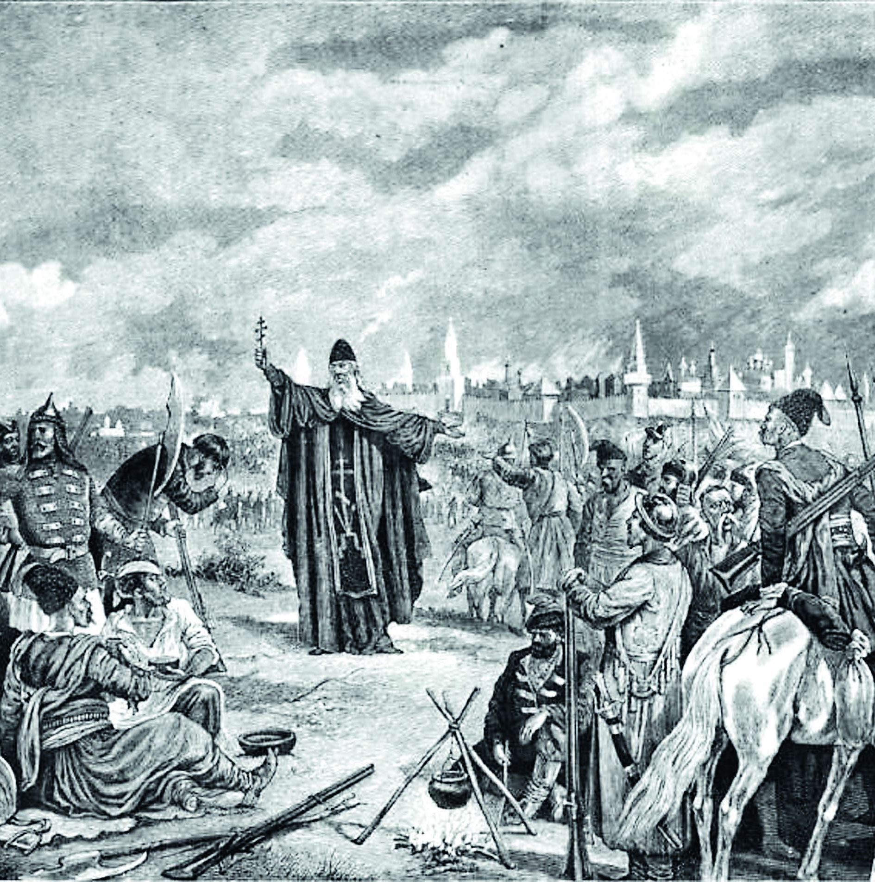
Вы ответили верно
Авраамий (Палицын)
Вместе с архимандритом Троице-Сергиевой обители Дионисием стал соавтором патриотических посланий, побуждавших русский народ бороться с польскими захватчиками. Эти грамоты оказали значительное влияние на общие национально-освободительные настроения в России, в частности, став одним из побудительных мотивов к формированию войск народного ополчения. Активно содействовал примирению и объединению разных ополченских формирований.
В 1613 г. принял участие в Земском соборе, на котором решался вопрос об избрание нового русского царя. Подпись Авраамия стоит под «Грамотой утверждённой» об избрании на царство Михаила Романова.
Вернуться назад

Slide 27
Вы ответили неверно
Авраамий (Палицын)
Вместе с архимандритом Троице-Сергиевой обители Дионисием стал соавтором патриотических посланий, побуждавших русский народ бороться с польскими захватчиками. Эти грамоты оказали значительное влияние на общие национально-освободительные настроения в России, в частности, став одним из побудительных мотивов к формированию войск народного ополчения. Активно содействовал примирению и объединению разных ополченских формирований.
В 1613 г. принял участие в Земском соборе, на котором решался вопрос об избрание нового русского царя. Подпись Авраамия стоит под «Грамотой утверждённой» об избрании на царство Михаила Романова.
Вернуться назад

Slide 28
Ответьте на вопрос
20-месячная оборона Смоленска под его руководством связала руки Сигизмунду III и способствовала росту патриотического движения в России. И в итоге привела к победе Второго ополчения Пожарского и Минина.
Иван Басманов
Иван Полев
Михаил Шеин
Фёдор Погожев

Slide 29
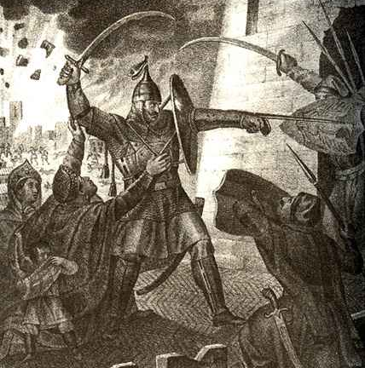
Вы ответили верно
Михаил Шеин
Осада Смоленска (Смоленская оборона) — один из ключевых эпизодов Русско-польской войны 1609—1618 годов. Польско-литовские войска короля Сигизмунда III под командованием польного гетмана коронного Станислава Жолкевского с 16 (26) сентября 1609 по 3 (13) июня 1611 осаждали стратегически важный Смоленск, обороняемый русским гарнизоном под командованием воеводы Михаила Шеина.
Осада окончилась взятием города после полного истощения сил гарнизона крепости, однако из-за крупных потерь, понесённых под Смоленском, войско короля Сигизмунда III впоследствии не смогло направиться к Москве на помощь польскому гарнизону и отступило в пределы Речи Посполитой.
Вернуться назад

Slide 30
Вы ответили неверно
Михаил Шеин
Осада Смоленска (Смоленская оборона) — один из ключевых эпизодов Русско-польской войны 1609—1618 годов. Польско-литовские войска короля Сигизмунда III под командованием польного гетмана коронного Станислава Жолкевского с 16 (26) сентября 1609 по 3 (13) июня 1611 осаждали стратегически важный Смоленск, обороняемый русским гарнизоном под командованием воеводы Михаила Шеина.
Осада окончилась взятием города после полного истощения сил гарнизона крепости, однако из-за крупных потерь, понесённых под Смоленском, войско короля Сигизмунда III впоследствии не смогло направиться к Москве на помощь польскому гарнизону и отступило в пределы Речи Посполитой.
Вернуться назад

Slide 31
Ответьте на вопрос
Важную роль в победе Второго ополчения под Москвой сыграл этот польский перебежчик, предпринявший атаку своим эскадроном и отрядом российских дворян на измождённые польские войска.
Павел
Хмелевский
Станислав Жолкевский
Николай Струсь
Александр Гонсевский

Slide 32
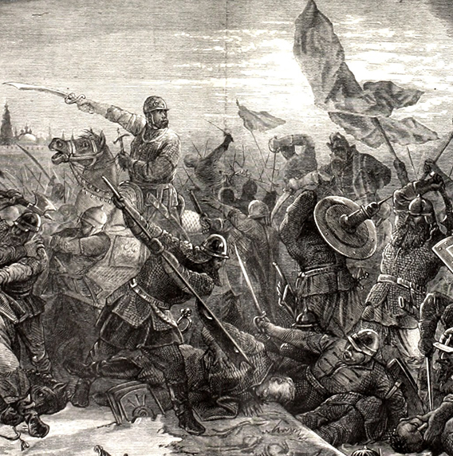
Вы ответили верно
Павел Хмелевский
В России в составе польского войска оказался около 1607 года. Служил Лжедмитрию II. В 1612 году в звании ротмистра осаждённого польского войска в Москве перебежал в лагерь Второго ополчения.
Именно Хмелевский вместе с Кузьмой Мининым в критический момент сражения с деблокирующей армией Ходкевича 3 сентября 1612 года нанёс удар по полякам, благодаря которому удалось переломить ход упорного и долгого сражения. В результате Ходкевич ушёл, а потом (через пару месяцев) сдался и осаждённый в Кремле польский гарнизон.
Вернуться назад

Slide 33
Вы ответили неверно
Павел Хмелевский
В России в составе польского войска оказался около 1607 года. Служил Лжедмитрию II. В 1612 году в звании ротмистра осаждённого польского войска в Москве перебежал в лагерь Второго ополчения.
Именно Хмелевский вместе с Кузьмой Мининым в критический момент сражения с деблокирующей армией Ходкевича 3 сентября 1612 года нанёс удар по полякам, благодаря которому удалось переломить ход упорного и долгого сражения. В результате Ходкевич ушёл, а потом (через пару месяцев) сдался и осаждённый в Кремле польский гарнизон.
Вернуться назад

Slide 34
Ответьте на вопрос
Активно участвовал в подавлении восстания Болотникова. В 1610 году снял осаду Москвы от тушинцев, возглавив русско-шведские войска. Считался претендентом на царский трон, по некоторым данным был отравлен на пиру, так как пользовался огромной популярностью в Москве.
Михаил Скопин-Шуйский
Илья Багратион-Давыдов
Борис Зюзин-Зарецкий
Михаил Романов-Рындин

Slide 35
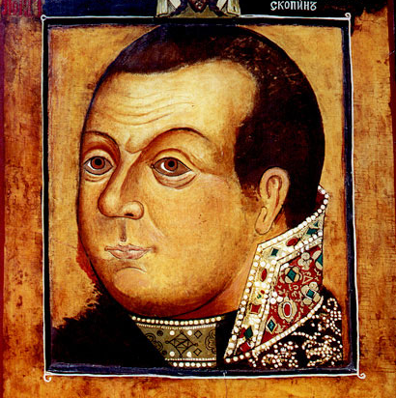
Вы ответили верно
Князь Михаил
Скопин-Шуйский
В 1608 году Скопин-Шуйский был отправлен царём Василием IV Шуйским для переговоров со шведами в Новгород Великий. Ему удалось договориться о шведской помощи России в борьбе с Лжедмитрием II. В 1609 году он с русско-шведским войском выступил на выручку столице, которую держал в осаде Лжедмитрий II. Разбив в сражениях под Торжком, Тверью и Дмитровом отряды приверженцев самозванца и освободив от них Поволжье, Скопин-Шуйский снял блокаду с Москвы и вступил в неё в марте 1610 года.
Вернуться назад

Slide 36
Вы ответили неверно
Князь Михаил
Скопин-Шуйский
В 1608 году Скопин-Шуйский был отправлен царём Василием IV Шуйским для переговоров со шведами в Новгород Великий. Ему удалось договориться о шведской помощи России в борьбе с Лжедмитрием II. В 1609 году он с русско-шведским войском выступил на выручку столице, которую держал в осаде Лжедмитрий II. Разбив в сражениях под Торжком, Тверью и Дмитровом отряды приверженцев самозванца и освободив от них Поволжье, Скопин-Шуйский снял блокаду с Москвы и вступил в неё в марте 1610 года.
Вернуться назад

Slide 37
Ответьте на вопрос
Всё время Московского осадного сидения он заведовал казённым двором. Денежная казна до того оскудела, что жалованье польским солдатам пришлось выдавать вещами из царской сокровищницы. Но и его соратники делали всё, что только могли, для сбережения этих сокровищ, а потому наиболее ценные вещи они отпускали не иначе, как в заклад, оставляя за собой право выкупа; а те вещи, которые употреблялись при венчании царей, даже и в заклад не отпускали.
Алексей
Плещеев
Фёдор
Шереметев
Дмитрий
Углицкий
Илья
Андронов

Slide 38
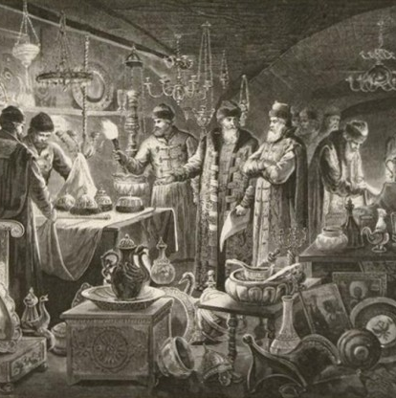
Вы ответили верно
Фёдор Шереметев
Русский боярин, воевода и государственный деятель из рода Шереметевых.
В начале 1610 года соединился с Михаилом Скопиным-Шуйским и освободил Москву. После смерти Скопина-Шуйского и низложения Шуйского Шереметев стоял в Думе вместе с патриархом Гермогеном за русского кандидата, но позже высказался за королевича Владислава и, находясь в числе 7 бояр («Семибоярщина»), участвовал в посольстве с предложением короны Владиславу. Вместе с поляками выдержал осаду и вышел из Москвы только по освобождении её Дмитрием Пожарским. Самым активным образом способствовал избранию Михаила Фёдоровича на царство и возглавлял посольство Земского собора в Кострому, сумевшее 14 марта 1613 года уговорить Михаила принять царский венец.
Вернуться назад

Slide 39
Вы ответили неверно
Фёдор Шереметев
Русский боярин, воевода и государственный деятель из рода Шереметевых.
В начале 1610 года соединился с Михаилом Скопиным-Шуйским и освободил Москву. После смерти Скопина-Шуйского и низложения Шуйского Шереметев стоял в Думе вместе с патриархом Гермогеном за русского кандидата, но позже высказался за королевича Владислава и, находясь в числе 7 бояр («Семибоярщина»), участвовал в посольстве с предложением короны Владиславу. Вместе с поляками выдержал осаду и вышел из Москвы только по освобождении её Дмитрием Пожарским. Самым активным образом способствовал избранию Михаила Фёдоровича на царство и возглавлял посольство Земского собора в Кострому, сумевшее 14 марта 1613 года уговорить Михаила принять царский венец.
Вернуться назад

Slide 40
Ответьте на вопрос
Историк Николай Карамзин так писал о нём: «Служил шести царям, не служа ни Отечеству, ни добродетели ... лукавил, изменял… и погиб в лучший час своей государственной жизни как страдалец за достоинство народа российского».
Баюш
Разгильдеев
Александр Ростовский
Михаил Борятинский
Богдан
Бельский

Slide 41
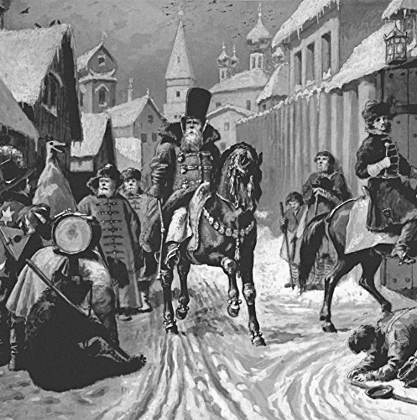
Вы ответили верно
Богдан Бельский
В 1610 году в Казань пришли известия о том, что польско-литовские войска заняли Москву. Дьяк Никанор Шульгин с большей частью казанцев решил принести присягу на верность Лжедмитрию II.
Казанский воевода, боярин Богдан Яковлевич Бельский убеждал горожан не присягать самозванцу, а признать законным царём того кандидата, который будет избран в Москве.
В марте 1611 года казанцы, подстрекаемые дьяком Шульгиным, схватили и cбросили воеводу с башни.
Через три дня Лжедмитрий II был убит. Поняв опасность своего положения, казанские бояре поспешили реабилитировать Бельского и похоронить его с почестями.
Вернуться назад

Slide 42
Вы ответили неверно
Богдан Бельский
В 1610 году в Казань пришли известия о том, что польско-литовские войска заняли Москву. Дьяк Никанор Шульгин с большей частью казанцев решил принести присягу на верность Лжедмитрию II.
Казанский воевода, боярин Богдан Яковлевич Бельский убеждал горожан не присягать самозванцу, а признать законным царём того кандидата, который будет избран в Москве.
В марте 1611 года казанцы, подстрекаемые дьяком Шульгиным, схватили и cбросили воеводу с башни.
Через три дня Лжедмитрий II был убит. Поняв опасность своего положения, казанские бояре поспешили реабилитировать Бельского и похоронить его с почестями.
Вернуться назад

Slide 43
Ответьте на вопрос
В 1610 году он стал на­сто­я­те­лем Тро­и­це-Сер­ги­е­вой Лав­ры. Лав­ра бы­ла в оса­де. Пре­по­доб­ный Ди­о­ни­сий воз­гла­вил ор­га­ни­за­цию обо­ро­ны. На­ря­ду с ке­ла­рем Лав­ры Ав­ра­ами­ем Па­ли­цы­ным пре­по­доб­ный стал ав­то­ром воз­зва­ний к рус­ско­му на­ро­ду, вско­лых­нув­ших осво­бо­ди­тель­ное дви­же­ние.
Дионисий Радонежский
Никодим Святогорец
Евфимий
Афонский
Софроний Врачанский

Slide 44
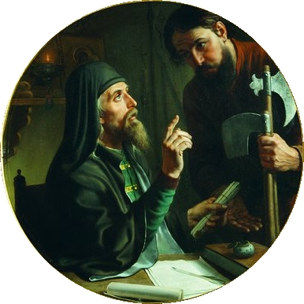
Вы ответили верно
Дионисий Радонежский
В «Повести об освобождении Москвы от поляков в 1612 году и избрании царя Михаила» писатель Николай Костомаров не случайно приводит текст этого воззвания. И через несколько веков в нём слышится взволнованный голос архимандрита Дионисия:
«Сами видите близкую конечную погибель всех христиан. Где только завладели литовские люди, в каких городах, какое разорение учинилось Московскому государству. Где святая церковь? Где Божии образа? Где иноки, цветущие многолетними сединами, где и хорошо украшенные добродетелями? Не всё ли до конца разорено и обречено злым поруганием?»
Затем, как пишет Костомаров, архимандрит Дионисий посадил у себя в келье переписчиков, сделал с текста много списков и разослал их в разные стороны с людьми, приходившими в обитель святого Сергия.
В октябре 1611 года эта грамота попала в Нижний Новгород. Выслушав её, посадский староста Кузьма Захарьевич Минин-Сухорук начал собирать народное ополчение. Ведь в воззвании Дионисия Радонежского содержался призыв к конкретным действиям.
Вернуться назад

Slide 45
Вы ответили неверно
Дионисий Радонежский
В «Повести об освобождении Москвы от поляков в 1612 году и избрании царя Михаила» писатель Николай Костомаров не случайно приводит текст этого воззвания. И через несколько веков в нём слышится взволнованный голос архимандрита Дионисия:
«Сами видите близкую конечную погибель всех христиан. Где только завладели литовские люди, в каких городах, какое разорение учинилось Московскому государству. Где святая церковь? Где Божии образа? Где иноки, цветущие многолетними сединами, где и хорошо украшенные добродетелями? Не всё ли до конца разорено и обречено злым поруганием?»
Затем, как пишет Костомаров, архимандрит Дионисий посадил у себя в келье переписчиков, сделал с текста много списков и разослал их в разные стороны с людьми, приходившими в обитель святого Сергия.
В октябре 1611 года эта грамота попала в Нижний Новгород. Выслушав её, посадский староста Кузьма Захарьевич Минин-Сухорук начал собирать народное ополчение. Ведь в воззвании Дионисия Радонежского содержался призыв к конкретным действиям.
Вернуться назад

Slide 46
Ответьте на вопрос
Оставаясь верным присяге, летом 1608 года выступил с отрядом сибирских стрельцов в европейскую часть России для борьбы с войском «Тушинского вора» Лжедмитрия II. Совершив беспрецедентный переход из Туруханского края, 1200 человек, соединившись по пути с шестью сотнями архангельских стрельцов, неожиданно появились у Костромы, разбили Александра Лисовского и освободили от тушинцев этот город вместе с Ипатьевским монастырём.
Еналей Шугуров
Иван Ефанов
Фёдор Годунов
Давыд Жеребцов

Slide 47
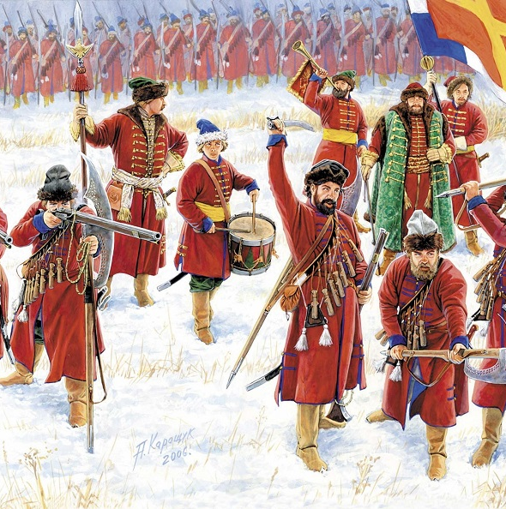
Вы ответили верно
Давыд Жеребцов
После освобождения Костромы Жеребцов пошёл на соединение с князем Михаилом Скопиным-Шуйским, формирующим армию в Калязине. Приведённый Жеребцовым отряд существенно усилил войско Скопина-Шуйского и впоследствии составлял одну из наиболее боеспособных его частей.
После прибытия в разблокированную Москву в составе войска Скопина-Шуйского, воевода Жеребцов за свои многочисленные подвиги был щедро награждён Василием Шуйским. Поскольку в тылу, в Суздале, оставался отряд Лисовского, от которого следовало ожидать попытки прорыва на запад, на Жеребцова была возложена миссия организовать оборону Калязина, где оставались немалые запасы оружия и боеприпасов.
Вскоре после прибытия Жеребцова (2 мая 1610 года) «лисовчики» внезапно напали на Троицкий Макарьев монастырь и, несмотря на отчаянное сопротивление гарнизона, овладели им. Все защитники, включая Жеребцова, погибли, а сам монастырь был разграблен.
Вернуться назад

Slide 48
Вы ответили неверно
Давыд Жеребцов
После освобождения Костромы Жеребцов пошёл на соединение с князем Михаилом Скопиным-Шуйским, формирующим армию в Калязине. Приведённый Жеребцовым отряд существенно усилил войско Скопина-Шуйского и впоследствии составлял одну из наиболее боеспособных его частей.
После прибытия в разблокированную Москву в составе войска Скопина-Шуйского, воевода Жеребцов за свои многочисленные подвиги был щедро награждён Василием Шуйским. Поскольку в тылу, в Суздале, оставался отряд Лисовского, от которого следовало ожидать попытки прорыва на запад, на Жеребцова была возложена миссия организовать оборону Калязина, где оставались немалые запасы оружия и боеприпасов.
Вскоре после прибытия Жеребцова (2 мая 1610 года) «лисовчики» внезапно напали на Троицкий Макарьев монастырь и, несмотря на отчаянное сопротивление гарнизона, овладели им. Все защитники, включая Жеребцова, погибли, а сам монастырь был разграблен.
Вернуться назад

Slide 49
Ответьте на вопрос
В 1609—1610 годах прославился защитой Троице-Сергиева монастыря от поляков, куда был назначен Василием Шуйским. Отбил несколько приступов польских войск во главе с гетманом Яном Сапегой, совершал удачные вылазки и, наконец, вынудил поляков отступить от Лавры. За свою службу был награждён шубой и золотым кубком.
Иван
Полёв
Фёдор
Плещеев
Григорий Долгорукий-Роща
Александр
Засекин

Slide 50
Вы ответили верно
Князь Григорий Долгорукий-Роща
Осада Троице-Сергиева монастыря войсками Лжедмитрия II продолжалась почти шестнадцать месяцев.
Войска осаждающих доходили численностью до 30 000 человек, и сопротивление незначительного числа защитников такой силе казалось безумием. Поэтому уже 29 сентября воеводам Долгорукову и Голохвастову были доставлены от неприятеля письма со всякими угрозами и с предложением покориться «Тушинскому вору» без кровопролития. Воеводы отвечали: «не боимся ляхов и крамольников».
27 мая поляки предприняли большой приступ, но были отбиты и понесли большие потери. Отчаявшись овладеть лаврою, они прекратили осаду и перешли к простому обложению, надеясь взять измором. Но осаждённые оставались стойки, даже когда припасов стало недостаточно. Наконец 12 января 1610 года, узнав о приближении большой русской рати под начальством Скопина-Шуйского, поляки сняли осаду. За оборону московской святыни кн. Роща получил из рук царских золотошитую шубу и золотой кубок. В следующем году он был отправлен воеводою на Двину.
Вернуться назад

Slide 51
Вы ответили неверно
Князь Григорий Долгорукий-Роща
Осада Троице-Сергиева монастыря войсками Лжедмитрия II продолжалась почти шестнадцать месяцев.
Войска осаждающих доходили численностью до 30 000 человек, и сопротивление незначительного числа защитников такой силе казалось безумием. Поэтому уже 29 сентября воеводам Долгорукову и Голохвастову были доставлены от неприятеля письма со всякими угрозами и с предложением покориться «Тушинскому вору» без кровопролития. Воеводы отвечали: «не боимся ляхов и крамольников».
27 мая поляки предприняли большой приступ, но были отбиты и понесли большие потери. Отчаявшись овладеть лаврою, они прекратили осаду и перешли к простому обложению, надеясь взять измором. Но осаждённые оставались стойки, даже когда припасов стало недостаточно. Наконец 12 января 1610 года, узнав о приближении большой русской рати под начальством Скопина-Шуйского, поляки сняли осаду. За оборону московской святыни кн. Роща получил из рук царских золотошитую шубу и золотой кубок. В следующем году он был отправлен воеводою на Двину.
Вернуться назад

Slide 52
Ответьте на вопрос
Он наиболее известен тем, что возглавил наряду с князем Александром Андреевичем Репниным нижегородское ополчение зимой 1608—1609 годов, ставшее первым в ряду последующих земских ополчений. Тогда Нижний Новгород самоопределяется как центр поднимающегося земского движения, организовав первое ополчение для того, чтобы отстоять город от набегов сторонников тушинского самозванца.
Андрей
Алябьев
Иван Орехов
Игнатий
Томский
Дмитрий Минин

Slide 53
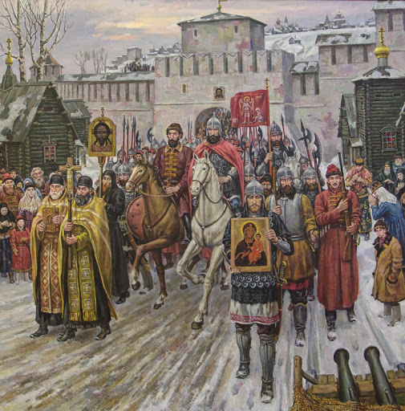
Вы ответили верно
Андрей Алябьев
«Забытое» нижегородское ополчение сыграло ключевую роль в борьбе с тушинцами в центре страны в то время, когда происходило движение войск князя Скопина-Шуйского к Москве с севера и Шереметева с юга — для изгнания Лжедмитрия II.
Удачные боевые действия нижегородцев во главе с действовавшим по их «приговору» воеводой Алябьевым впервые показали, что можно действовать самостоятельно и добиваться «устроения правды» снизу. Именно первая значительная самоорганизация земских сил в Смутное время способствовала поднятию народного духа и воодушевлению всех сторонников порядка и законности в Российском государстве.
Вернуться назад

Slide 54
Вы ответили неверно
Андрей Алябьев
«Забытое» нижегородское ополчение сыграло ключевую роль в борьбе с тушинцами в центре страны в то время, когда происходило движение войск князя Скопина-Шуйского к Москве с севера и Шереметева с юга — для изгнания Лжедмитрия II.
Удачные боевые действия нижегородцев во главе с действовавшим по их «приговору» воеводой Алябьевым впервые показали, что можно действовать самостоятельно и добиваться «устроения правды» снизу. Именно первая значительная самоорганизация земских сил в Смутное время способствовала поднятию народного духа и воодушевлению всех сторонников порядка и законности в Российском государстве.
Вернуться назад

Slide 55
Ответьте на вопрос
В 1611 году этот воевода принял участие в Первом народном ополчении. Вместе с князем Василием Мосальским привёл к русской столице владимирское ополчение, принимал активное участие в военных действиях под Москвой вплоть до её освобождения в ноябре 1612 года.
Артемий
Измайлов
Василий
Долгоруков
Михаил
Головин
Иван
Власов

Slide 56
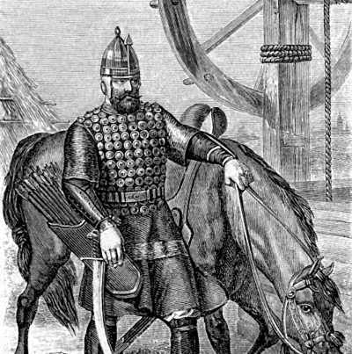
Вы ответили верно
Артемий Измайлов
В 1613 году окольничий Артемий Васильевич Измайлов подписал грамоту об избрании на царский престол Михаила Фёдоровича Романова.
В царствование Михаила Фёдоровича (1613—1645) Артемий Измайлов участвовал во многих придворных церемониях, принимал участие в дипломатических переговорах с послами Англии, Швеции, Персии, Дании и Крыма. В 1618 году воевода Артемий Измайлов участвовал в обороне Москвы, осаждённой польско-литовской армией под предводительством королевича Владислава Вазы. В октябре-декабре 1618 года А. В. Измайлов был третьим послом на мирных переговорах с польским командованием и участвовал в заключении Деулинского перемирия с Речью Посполитой. Несколько раз во время отсутствия царя Михаила Фёдоровича в столице Артемий Васильевич Измайлов назначался вторым воеводой для обороны Москвы.
Вернуться назад

Slide 57
Вы ответили неверно
Артемий Измайлов
В 1613 году окольничий Артемий Васильевич Измайлов подписал грамоту об избрании на царский престол Михаила Фёдоровича Романова.
В царствование Михаила Фёдоровича (1613—1645) Артемий Измайлов участвовал во многих придворных церемониях, принимал участие в дипломатических переговорах с послами Англии, Швеции, Персии, Дании и Крыма. В 1618 году воевода Артемий Измайлов участвовал в обороне Москвы, осаждённой польско-литовской армией под предводительством королевича Владислава Вазы. В октябре-декабре 1618 года А. В. Измайлов был третьим послом на мирных переговорах с польским командованием и участвовал в заключении Деулинского перемирия с Речью Посполитой. Несколько раз во время отсутствия царя Михаила Фёдоровича в столице Артемий Васильевич Измайлов назначался вторым воеводой для обороны Москвы.
Вернуться назад

Slide 58
Ответьте на вопрос
Воевода, русский полководец, почётный гражданин города Кинешмы, командовал кинешемским ополчением в Смутное время. По мнению некоторых историков, воевода — один из первых руководителей народного ополчения, давший отпор самозванцам.
Иван Будзило
Игнат Бучинский
Григорий Бороздин
Фёдор Боборыкин

Slide 59
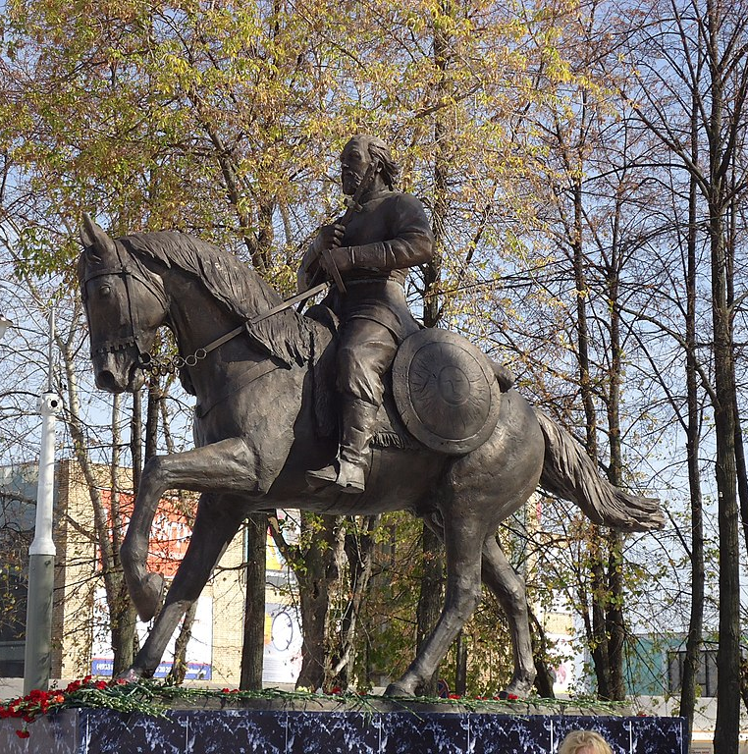
Вы ответили верно
Фёдор Боборыкин
В период Смутного времени кинешемское ополчение под предводительством воеводы Фёдора Боборыкина участвовало в сражениях против польско-литовских интервентов. На территории современного города состоялось три крупных сражения с отрядами поляков шляхтича Александра Лисовского и Тышкевича и примкнувших к ним изменников.
В 1609 году в результате одного из сражений Кинешма была захвачена и разорена отрядом Лисовского, город был полностью уничтожен.
В память о подвигах кинешемцев, возглавляемых воеводой Фёдором Боборыкиным, горожанами в 2012 году на центральной площади города открыт памятник.
Вернуться назад

Slide 60
Вы ответили неверно
Фёдор Боборыкин
В период Смутного времени кинешемское ополчение под предводительством воеводы Фёдора Боборыкина участвовало в сражениях против польско-литовских интервентов. На территории современного города состоялось три крупных сражения с отрядами поляков шляхтича Александра Лисовского и Тышкевича и примкнувших к ним изменников.
В 1609 году в результате одного из сражений Кинешма была захвачена и разорена отрядом Лисовского, город был полностью уничтожен.
В память о подвигах кинешемцев, возглавляемых воеводой Фёдором Боборыкиным, горожанами в 2012 году на центральной площади города открыт памятник.
Вернуться назад

Slide 61
Ответьте на вопрос
Его мать, инокиня Марфа, была в отчаянии, она слёзно умоляла сына не принимать столь тяжкое бремя. Он и сам долго колебался. После обращения архиепископа Феодорита она дала своё согласие на возведение своего сына на престол. Через несколько дней он выехал в Москву, чтобы принять царский венец и ответственность за страну в такое непростое время.
Алексей Михайлович
Михаил
Фёдорович
Иван
Грозный
Иван
Михайлович

Slide 62
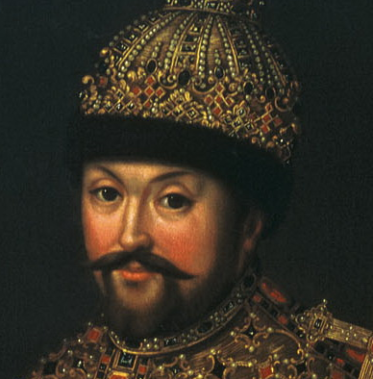
Вы ответили верно
Михаил Фёдорович
Первый русский царь из династии Романовых. Правил с 27 марта (6 апреля) 1613 года, был избран на царствование Земским собором 21 февраля (3 марта) 1613 года.
Вернуться назад

Slide 63
Вы ответили неверно
Михаил Фёдорович
Первый русский царь из династии Романовых. Правил с 27 марта (6 апреля) 1613 года, был избран на царствование Земским собором 21 февраля (3 марта) 1613 года.
Вернуться назад

